Slide 1
Teknologiateollisuuden / Suomen taloustilanne ja näkymät
Lokakuu 2015

Slide 2
Teknologiateollisuus on viiden toimialan kokonaisuus
Elektroniikka- ja sähköteollisuus
ABB, Ensto, Microsoft Mobile, Murata Electronics, Nokia, Planmeca, Polar Electro, Suunto, Vacon, Vaisala…
Metallien jalostus
Boliden, Componenta, Kuusakoski, Luvata, Norilsk Nickel, Outokumpu, Outotec, Ovako, Sacotec, SSAB …
Kone- ja metallituoteteollisuus
Abloy, Cargotec, Finn-Power, Fiskars, Glaston, Kone, Konecranes, Metso, Meyer Turku, Normet, Oras, Patria, Pemamek, Ponsse, Stala, Valmet, Valtra, Wärtsilä…
Tietotekniikka-ala
Affecto, Basware, Bilot, CGI, Codebakers, Comptel, Digia, Efecte, Enfo, F-Secure, Fujitsu Finland, IBM, Innofactor, Knowit, Microsoft, Nixu, Tieto…
Suunnittelu ja konsultointi
A-Insinöörit, Citec, Elomatic, Etteplan, FCG, Granlund, Neste Jacobs, Pöyry, Ramboll,
Rejlers, SITO, SWECO, WSP...

Slide 3
Teknologiateollisuus on viiden toimialan kokonaisuus
Elektroniikka- ja sähköteollisuus
tietoliikennelaitteet, sähkökoneet, terveysteknologia
liikevaihto (2014): 15,3 mrd euroa
henkilöstö (2014): 42 100
Metallien jalostus
terästuotteet, värimetallit, valut,
metallimalmikaivokset
liikevaihto (2014): 9,8 mrd euroa
henkilöstö (2014): 15 700
Kone- ja metallituoteteollisuus
koneet, metallituotteet, kulkuneuvot
liikevaihto (2014): 26,8 mrd euroa
henkilöstö (2014): 122 300
Tietotekniikka-ala
tietotekniikkapalvelut, ohjelmistot
liikevaihto (2014): 9,9 mrd euroa
henkilöstö (2014): 58 500
Suunnittelu ja konsultointi
teollisuuden, yhteiskunnan ja
rakentamisen asiantuntijapalvelut
liikevaihto (2014): 5,3 mrd euroa
henkilöstö (2014): 46 200

Slide 4

Teknologiateollisuus – Suomen merkittävin elinkeino
50 % Suomen koko viennistä
75 % Suomen koko elinkeinoelämän
t&k-investoinneista
Alan yritykset työllistävät suoraan yli 280 000 ihmistä, välillinen työllistämisvaikutus mukaan lukien 700 000 henkilöä eli 30 % Suomen koko työvoimasta.
Teknologiateollisuus ry on EK:n suurin jäsenliitto – yli 1 600 jäsenyritystä.

Slide 5
Teknologiateollisuuden, metsäteollisuuden ja kemianteollisuuden osuudet Suomen viennistä 2014
Tavara- ja palveluvienti: miljardia euroa ja osuus viennistä
Lähde: Tulli, Tilastokeskus (palvelujen ulkomaankauppa)

Slide 6
Teknologiateollisuuden tavaravienti Suomesta alueittain 2014
Tavaravienti yhteensä 26,2 mrd. euroa*
Pohjois-Amerikka
2,6 mrd. €
9,8 %
Länsi-Eurooppa
13,1 mrd. €
50,1 %
Keski- ja Itä-Eurooppa
4,5 mrd. €
17,1 %
Lähi- ja Keski-Itä
0,5 mrd. €
2,1 %
Afrikka
0,5 mrd. €
1,8 %
Aasia
4,1 mrd. €
15,8 %
Etelä- ja Väli-Amerikka
0,9 mrd. €
3,3 %
*) Tavaraviennin lisäksi alan yrityksillä oli palveluvientiä 10,9 miljardia euroa.
Lähde: Tullihallitus, Tilastokeskus

Slide 7
Euroopan elpymisestä huolimatta Suomen talous ei ole päässyt tänäkään vuonna kasvuun

Slide 8
Bruttokansantuote on kasvanut Länsi-Euroopassa ja USA:ssa, mutta ei Suomessa
Lähde: Macrobond

Slide 9
Kiinassa kasvu hidastuu
Venäjä ja Brasilia ovat taantumassa
Näiden maiden osuus maailmantaloudesta on ostovoimakorjattuna 23 %, Kiinan 16 %
Lähde: Macrobond

Slide 10
Teollisuustuotanto Suomessa on painunut vuoden 2009 tasolle
Lähde: Macrobond

Slide 11
Teollisuustuotanto Suomessa on pudonnut
EU-maista eniten
Lähde: Macrobond

Slide 12
Teollisuustuotannon kasvu maailmassa on hidastunut
Lähde: Macrobond, The CPB Netherlands Bureau for Economic Policy Analysis

Slide 13
Maailmankaupan väheneminen näkyy tuonnin putoamisena erityisesti kehittyvissä maissa
Tuonnin määrän kehitys
Lähde: Macrobond, The CPB Netherlands Bureau for Economic Policy Analysis

Slide 14
Tuonti Kiinaan on vähentynyt laaja-alaisesti
Lähde: Macrobond

Slide 15
Asuntorakentamisen kasvu Kiinassa on hyytynyt
Kiinan osuus Aasian bkt:sta on ostovoimakorjattuna 42 %
Lähde: Macrobond

Slide 16
Kiinteät investoinnit vähenevät Venäjällä ja Brasiliassa
Venäjän osuus Euroopan bkt:sta on ostovoimakorjattuna 13 %
Brasilian osuus Keski- ja Etelä-Amerikan bkt:sta on ostovoimakorjattuna 35 %
Lähde: Macrobond

Slide 17
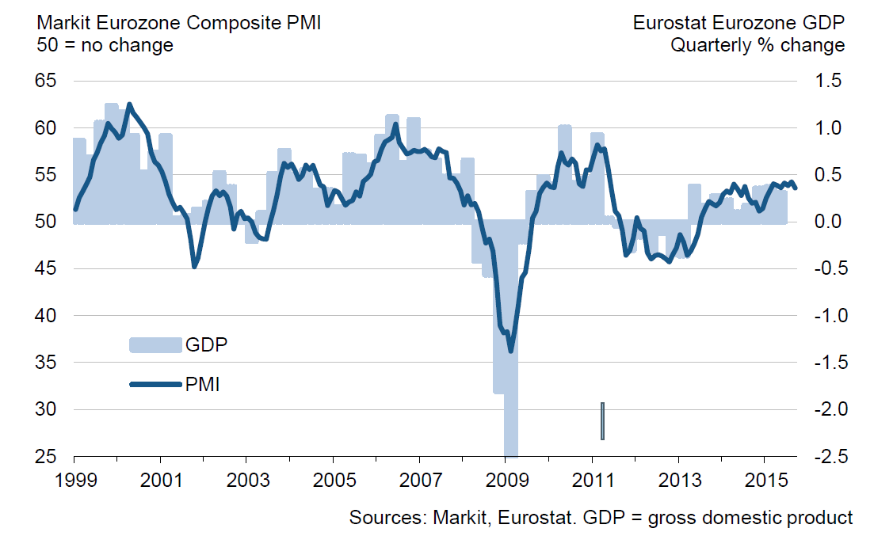
Teollisuudessa ja palvelualoilla edelleen kasvua euroalueella
Teollisuuden ja palvelujen ostopäällikköindeksi, 50 = ei muutosta edelliskuukaudesta
Viimeisin tieto syyskuu 2015.
Lähde: Markit

Slide 18
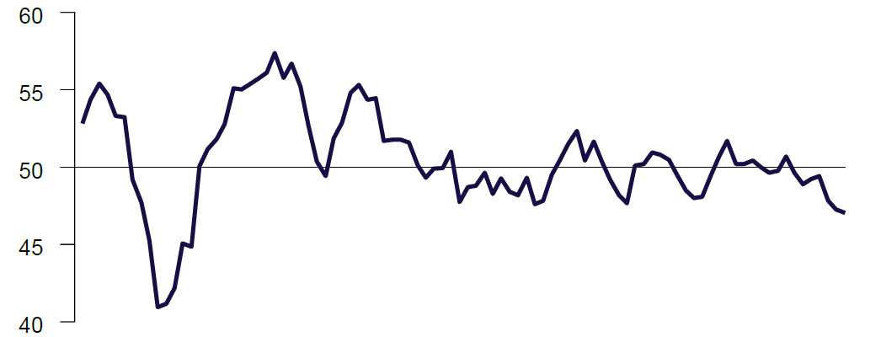
Kiinan teollisuudessa tuotanto vähenee
Teollisuuden ostopäällikköindeksi, 50 = ei muutosta edelliskuukaudesta
Viimeisin tieto syyskuu 2015.
Lähde: Markit

Slide 19
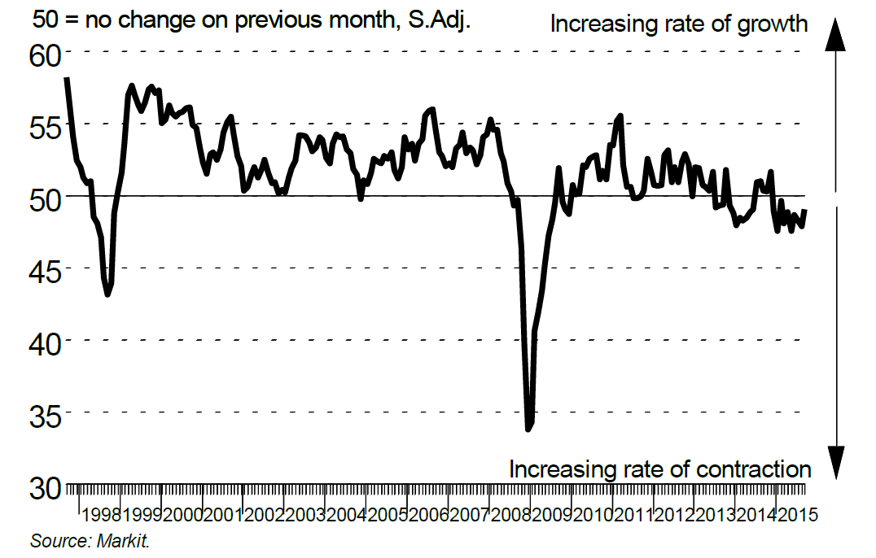
Venäjän teollisuudessa taantuma jatkuu
Teollisuuden ostopäällikköindeksi, 50 = ei muutosta edelliskuukaudesta
Viimeisin tieto syyskuu 2015.
Lähde: Markit

Slide 20
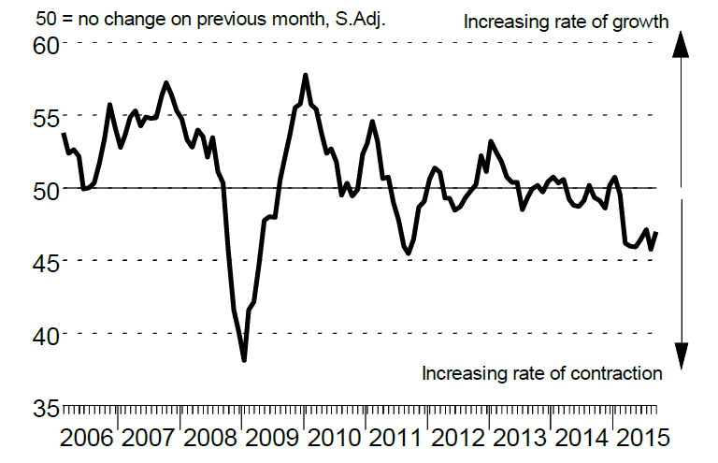
Brasilian teollisuudessa taantuma jatkuu
Teollisuuden ostopäällikköindeksi, 50 = ei muutosta edelliskuukaudesta
Viimeisin tieto syyskuu 2015.
Lähde: Markit

Slide 21
EU-maiden vienti Venäjälle jatkaa supistumistaan
Lähde: Macrobond

Slide 22
Venäjän* osuus teknologiateollisuuden Suomen viennistä
Osuus vähentynyt noin viiden prosentin tasolle
%
*) Neuvostoliitto vuoteen 1991 asti.
Lähde: Tulli

Slide 23
Uusien omakotitalojen myynti ja rakentaminen USA:ssa ovat elpymässä
Lähde: Macrobond

Slide 24
Suomen heikko talouskehitys erottautuu maailmalla
Bkt:n kehitys 2015 / 2014, %
Keski- ja
Itä-Eurooppa: -0,1 %
Venäjä -3,8 %
Turkki +2,8 %
Puola +3,5 %
Tšekki +3,8 %
Romania +3,6 %
Ukraina -10,5 %
Unkari +2,9 %
Slovakia +3,1 %
Slovenia +2,2 %
Liettua +2,0 %
Latvia +2,3 %
Viro +1,9 %
Länsi-Eurooppa: +1,7 %
Saksa +1,8 %
Iso-Britannia +2,6 %
Ranska +1,2 %
Italia +0,7 %
Espanja +3,2 %
Alankomaat +2,1 %
Sveitsi +0,7 %
Ruotsi +2,9 %
Belgia +1,2 %
Norja +1,3 %
Itävalta +0,7 %
Tanska +1,8 %
Kreikka -1,4 %
Suomi +0,2 %
Portugali +1,6 %
Irlanti +4,1 %
Pohjois-Amerikka: +2,4 %
USA +2,5 %
Kanada +1,1 %
Aasia: +4,6 %
Kiina +6,8 %
Japani +0,7 %
Intia +7,6 %
Australia +2,3 %
Etelä-Korea +2,5 %
Indonesia +4,8 %
Taiwan +2,1 %
Thaimaa +2,7 %
Malesia +4,8 %
Singapore +2,2 %
Uusi Seelanti +2,4 %
Filippiinit +5,8 %
Vietnam +6,1 %
Lähi- ja Keski-Itä
Saudi Arabia +3,0 %
Israel +2,8 %
Etelä- ja Väli-Amerikka: -0,6 %
Brasilia -2,6 %
Meksiko +2,4 %
Argentiina +0,7 %
Venezuela -7,4 %
Kolumbia +2,9 %
Chile +2,2 %
Peru +2,8 %
Afrikka
Etelä-Afrikka +1,8 %
Nigeria +4,0 %
Egypti +4,0 %
Lähde: Consensus Forecasts, September 2015
Bkt-ennusteiden keskiarvot koottu syyskuussa 2015.

Slide 25
Maailmantalouden ennustetaan kasvavan 3,1 % vuonna 2015
Bkt:n kasvu 2015 / 2014, %
Intia
Kiina
Kasvu keskimäärin:
+3,1 %
Lähi-itä ja Afrikka
Muu Lat. Am.
Muu it. Eurooppa
Muu
Aasia
Meksiko
Pohjois-Amerikka
Länsi-Eurooppa
Venäjä
Japani
Brasilia
Pylvään leveys kuvaa osuutta (ostovoimapariteetilla korjatusta) maailman bkt:stä vuonna 2014, %.
Lähde: IMF (October 2015)

Slide 26
Teknologiateollisuuden kysyntä maailmalla kasvaa 1,8 % vuonna 2015
Bkt:n kasvu 2015 / 2014, %
Intia
Kiina
Muu Lat. Am.
Lähi-itä ja Afrikka
Muu
Aasia
Muu it. Eurooppa
Kasvu keskimäärin:
+1,8 %
Meksiko
Pohjois-Amerikka
Brasilia
Länsi-Eurooppa
Japani
Venäjä
Pylvään leveys kuvaa osuutta teknologiateollisuuden Suomen viennistä vuonna 2014, %.
Lähde: IMF (October 2015), Tullihallitus

Slide 27
Pitkän ajan konsensus-ennusteet lupaavat
Euroalueelle heikkoa kasvua
Bkt:n vuosimuutos, %
Lähde: Consensus Forecasts, April 2015

Slide 28
Globaali rakennemuutos on siirtänyt työtä ja pääomia Aasiaan
Teollisuustuotannon jakauma maailmassa 1950-2010, %
Teollisuustuotannon ostovoimakorjatut osuudet.
Lähde: Maddison (Historical Statistics), IMF ja ETLA

Slide 29
Teollisuustuotannon kasvu Kiinassa on ollut omassa luokassaan
Lähde: Macrobond, Consensus Forecasts

Slide 30
Suomea koskevia suhdanne-ennusteita
Ennustaja | Julkaisu-pvm | BKT:n muutos-% |  |  | Yksityisen kulutuksen muutos-% |  | Viennin muutos-% |  | Investointien muutos-% |  | Inflaatio, % * |  | Työttömyysaste, %
 |  | 2015 | 2016 | 2017 | 2016 | 2017 | 2016 | 2017 | 2016 | 2017 | 2016 | 2017 | 2016 | 2017
Danske Bank | 15.9.2015 | 0,0 | 0,8 |  | 0,4 |  | 3,0 |  | 2,5 |  | 1,0 |  | 10,0
Nordea | 2.9.2015 | -0,3 | 0,5 | 0,5 | 0,2 | 0,4 | 2,3 | 1,6 | 1,8 | 2,8 | 0,6 | 0,8 | 10,0 | 10,3
OP-Pohjola | 24.8.2015 | -0,3 | 0,8 |  | 0,8 |  | 2,0 |  | 3,0 |  | 0,6 |  | 9,4
VM | 27.9.2015 | 0,2 | 1,3 | 1,4 | 0,8 | 0,8 | 3,0 | 3,3 | 5,4 | 4,2 | 1,1 | 1,5 | 9,4 | 9,1
Suomen Pankki | 10.6.2015 | 0,2 | 1,2 | 1,3 | 0,4 | 0,7 | 3,3 | 4,0 |  |  | 1,1 | 1,4 | 8,9 | 8,6
ETLA | 23.9.2015 | 0,2 | 1,0 | 1,3 | 0,4 | 0,4 | 2,7 | 2,9 | 2,8 | 3,1 | 0,7 | 1,4 | 9,5 | 9,4
PTT | 29.9.2015 | 0,2 | 1,1 |  | 0,5 |  | 3,7 |  | 2,5 |  | 0,8 |  | 10,2
PT | 17.9.2015 | 0,4 | 1,2 |  | 0,8 |  | 2,2 |  | 1,5 |  | 1,0 |  | 9,8
Euroopan komissio | 5.5.2015 | 0,3 | 1,0 |  | 0,6 |  | 3,9 |  | 2,5 |  | 1,3 |  | 9,0
OECD | 5.6.2015 | 0,4 | 1,3 | 1,3 | 1,2 |  | 2,9 |  | 2,9 |  | 0,7 |  | 8,7
IMF | 9.7.2015 | 0,8 | 1,4 | 1,5 |  |  | 2,5 | 2,7 |  |  | 1,6 | 1,7 | 8,5 | 7,9
Keskiarvo |  | 0,2 | 1,1 | 1,2 | 0,6 | 0,6 | 2,9 | 2,9 | 2,8 | 3,4 | 1 | 1,4 | 9,4 | 9,1
*) Euroopan komissio, OECD ja IMF raportoivat yhdenmukaistetun kuluttajahintaindeksin
Koottu 29.9.2015

Slide 31
Epävakaa tilanne maailmantaloudessa jatkuu

Slide 32
Raaka-aineiden hinnat alenevat
Kuumavalssattujen kelojen spot-hintoja
USA:n dollaria / tonni
Viimeisin tieto 9/2015
Lähde: CRU

Slide 33
Kehittyvien maiden valuutat heittelehtivät
Euron kurssimuutos suhteessa muihin valuuttoihin
Lähde: Macrobond

Slide 34
Teknologiateollisuuden näkymät Suomessa

Slide 35
Teknologiateollisuuden liikevaihto* Suomessa on pudonnut lähes 20 miljardilla eurolla vuodesta 2008
*) Teknologiateollisuuden liikevaihto Suomessa oli 67 miljardia euroa vuonna 2014
ja 86 miljardia euroa vuonna 2008
Lähde: Macrobond, Tilastokeskus / Kansantalouden tilinpito

Slide 36
Teknologiateollisuuden liikevaihto Suomessa* kasvoi 2 % vuonna 2014, alkuvuonna 3 %
*) Liikevaihtotiedot saattavat sisältää jonkin verran globaalien suomalaisyritysten ulkomaantoimintoja.
Lähde: Macrobond, Tilastokeskus

Slide 37
Teknologiateollisuuden päätoimialojen liikevaihto Suomessa* on kehittynyt epäyhtenäisesti
Osuudet liikevaihdosta 2014: kone- ja metallituoteteollisuus 40 %, elektroniikka- ja sähköteollisuus 23 %, tietotekniikka-ala 15 %, metallien jalostus 14 %, suunnittelu ja konsultointi 8 %.
*) Liikevaihtotiedot saattavat sisältää jonkin verran globaalien suomalaisyritysten ulkomaantoimintoja.
Lähde: Macrobond, Tilastokeskus

Slide 38
Teknologiateollisuuden* uudet tilaukset Suomessa
Kasvu johtuu erityisesti laivatilauksista, jotka vaikuttavat liikevaihtoon usean vuoden ajan
Milj. euroa, käyvin hinnoin
2005 | 2006 | 2007 | 2008 | 2009 | 2010 | 2011 | 2012 | 2013 | 2014 | 2015
Muutos: | II,2015 / II,2014 | II,2015 / I,2015
Vientiin: | +14 % | +34 %
Kotimaahan: | +16 % | +17 %
Yhteensä: | +14 % | +28 %
*) Pl. metallien jalostus ja pelialan yritykset.
Lähde: Teknologiateollisuus ry:n tilauskantatiedustelun vastaajayritykset,
viimeisin tieto huhti-kesäkuu 2015.

Slide 39
Teknologiateollisuuden* tilauskanta Suomessa
Kasvu johtuu erityisesti laivatilauksista, jotka vaikuttavat liikevaihtoon usean vuoden ajan
Milj. euroa, käyvin hinnoin
Yhteensä
2005 | 2006 | 2007 | 2008 | 2009 | 2010 | 2011 | 2012 | 2013 | 2014 | 2015
Muutos: | 30.6.2015 / 30.6.2014 | 30.6.2015 / 31.3.2015
Vientiin: | +20 % | +10 %
Kotimaahan: | +25 % | 0 %
Yhteensä: | +22 % | +7 %
*) Pl. metallien jalostus ja pelialan yritykset.
Lähde: Teknologiateollisuus ry:n tilauskantatiedustelun vastaajayritykset,
viimeisin tieto 30.6.2015.

Slide 40
Markkinatilanteen lievä positiivisuus näkyy edelleen teknologiateollisuuden tarjouspyynnöissä*
2005 | 2006 | 2007 | 2008 | 2009 | 2010 | 2011 | 2012 | 2013 | 2014 | 2015
”Onko tarjouspyyntöjen määrässä viime viikkoina näkyvissä oleellista vähenemistä tai lisääntymistä, kun verrataan tilannetta noin kolme kuukautta sitten vallinneeseen tilanteeseen”. Saldoluku = niiden yritysten osuus, joissa tarjouspyyntöjen määrä on lisääntynyt – niiden yritysten määrä, joissa tarjouspyyntöjen määrä on vähentynyt.
Lähde: Teknologiateollisuus ry:n tilauskantatiedustelu,
viimeisin kyselyajankohta: heinäkuu 2015.

Slide 41
Elektroniikka- ja sähköteollisuuden uudet tilaukset Suomessa
Milj. euroa, käyvin hinnoin
2005 | 2006 | 2007 | 2008 | 2009 | 2010 | 2011 | 2012 | 2013 | 2014 | 2015
Muutos: | II,2015 / II,2014 | II,2015 / I,2015
Vientiin: | -17 % | -3 %
Kotimaahan: | +19 % | -2 %
Yhteensä: | -12 % | -3 %
Lähde: Teknologiateollisuus ry:n tilauskantatiedustelun vastaajayritykset,
viimeisin tieto huhti-kesäkuu 2015.

Slide 42
Elektroniikka- ja sähköteollisuuden tilauskanta Suomessa
Milj. euroa, käyvin hinnoin
Yhteensä
2005 | 2006 | 2007 | 2008 | 2009 | 2010 | 2011 | 2012 | 2013 | 2014 | 2015
Muutos | 30.6.2015 / 30.6.2014 | 30.6.2015 / 31.3.2015
Vientiin | +1 % | +4 %
Kotimaahan | +23 % | -13 %
Yhteensä | +4 % | +1 %
Lähde: Teknologiateollisuus ry:n tilauskantatiedustelun vastaajayritykset,
viimeisin tieto 30.6.2015.

Slide 43
Kone- ja metallituoteteollisuuden uudet tilaukset Suomessa
Milj. euroa, käyvin hinnoin
2005 | 2006 | 2007 | 2008 | 2009 | 2010 | 2011 | 2012 | 2013 | 2014 | 2015
Muutos: | II,2015 / II,2014 | II,2015 / I,2015
Vientiin: | +46 % | +70 %
Kotimaahan: | +16 % | +40 %
Yhteensä: | +39 % | +63 %
Lähde: Teknologiateollisuus ry:n tilauskantatiedustelun vastaajayritykset,
viimeisin tieto huhti-kesäkuu 2015.

Slide 44
Kone- ja metallituoteteollisuuden tilauskanta Suomessa
Milj. euroa, käyvin hinnoin
Yhteensä
2005 | 2006 | 2007 | 2008 | 2009 | 2010 | 2011 | 2012 | 2013 | 2014 | 2015
Muutos: | 30.6.2015 / 30.6.2014 | 30.6.2015 / 31.3.2015
Vientiin: | +29 % | +13 %
Kotimaahan: | +45 % | +6 %
Yhteensä: | +32 % | +11 %
Lähde: Teknologiateollisuus ry:n tilauskantatiedustelun vastaajayritykset,
viimeisin tieto 30.6.2015.

Slide 45
Suunnittelu- ja konsultointialan uudet tilaukset Suomessa
Milj. euroa, käyvin hinnoin
2005 | 2006 | 2007 | 2008 | 2009 | 2010 | 2011 | 2012 | 2013 | 2014 | 2015
Muutos: | II,2015 / II,2014 | II,2015 / I,2015
Vientiin: | -7 % | +38 %
Kotimaahan: | +14 % | +1 %
Yhteensä: | +11 % | +4 %
Lähde: Teknologiateollisuus ry:n tilauskantatiedustelun vastaajayritykset,
viimeisin tieto huhti-kesäkuu 2015.

Slide 46
Suunnittelu- ja konsultointialan tilauskanta Suomessa
Milj. euroa, käyvin hinnoin
Yhteensä
2005 | 2006 | 2007 | 2008 | 2009 | 2010 | 2011 | 2012 | 2013 | 2014 | 2015
Muutos: | 30.6.2015 / 30.6.2014 | 30.6.2015 / 31.3.2015
Vientiin: | -8 % | +1 %
Kotimaahan: | +13 % | +5 %
Yhteensä: | +10 % | +5 %
Lähde: Teknologiateollisuus ry:n tilauskantatiedustelun vastaajayritykset,
viimeisin tieto 30.6.2015.

Slide 47
Tietotekniikka-alan* uudet tilaukset Suomessa
Milj. euroa, käyvin hinnoin
2005 | 2006 | 2007 | 2008 | 2009 | 2010 | 2011 | 2012 | 2013 | 2014 | 2015
Muutos: | II,2015 / II,2014 | II,2015 / I,2015
Yhteensä: | +15 % | +7 %
*) Pl. pelialan ohjelmistoyritykset.
Lähde: Teknologiateollisuus ry:n tilauskantatiedustelun vastaajayritykset,
viimeisin tieto huhti-kesäkuu 2015.

Slide 48
Tietotekniikka-alan* tilauskanta Suomessa
Milj. euroa, käyvin hinnoin
2007 | 2008 | 2009 | 2010 | 2011 | 2012 | 2013 | 2014 | 2015
Muutos: | 30.6.2015 / 30.6.2014 | 30.6.2015 / 31.3.2015
Yhteensä: | +6 % | -3 %
*) Pl. pelialan ohjelmistoyritykset.
Lähde: Teknologiateollisuus ry:n tilauskantatiedustelun vastaajayritykset,
viimeisin tieto 30.6.2015.

Slide 49
Teknologiateollisuuden henkilöstö Suomessa on vähentynyt 43 000:lla vuoden 2008 jälkeen
Uusia rekrytointeja* oli tammi-kesäkuussa lähes 15 000, kesätyöntekijöitä runsaat 13 000
Henkilöstöstä noin 10 500
lomautusjärjestelyjen
piirissä 30.6.2015
*) Rekrytoinneilla tarkoitetaan yrityskohtaista henkilöstön lisäämistä tai eläkkeelle siirtyneiden ja työpaikkaa vaihtaneiden korvaamista.
Lähde: Tilastokeskus, Teknologiateollisuus ry:n henkilöstötiedustelu

Slide 50
Uusien rekrytointien* määrä teknologiateollisuudessa Suomessa vuosineljänneksittäin
*) Rekrytoinneilla tarkoitetaan yrityskohtaista henkilöstön lisäämistä tai eläkkeelle siirtyneiden ja työpaikkaa vaihtaneiden korvaamista.
Lähde: Teknologiateollisuus ry:n henkilöstötiedustelu

Slide 51
Teknologiateollisuuden liikevaihdosta Suomessa noin kolmannes on alihankintaa
Teknologiateollisuuden tuotteiden käyttö välituotteina* eri toimialoilla Suomessa
Miljardia euroa
(=25 % alan liikevaihdosta Suomessa)
(39 %)
(7 %)
(62 %)
(82 %)
(31 %)
*) Välituotekäyttö koostuu tuotantoprosessissa panoksina kulutettavien tavaroiden ja palveluiden arvosta, pl. kiinteät varat.
Lähde: Tilastokeskus, Panos-tuotos –laskelmat 2012

Slide 52
Teknologiateollisuuden työpaikoista Suomessa puolet suuntautuu alihankintaan
Suomessa valmistettujen välituotteiden* tuomat välittömät työpaikat Suomessa
(=28 % alan kaikista työpaikoista Suomessa)
(53 %)
(9 %)
(63 %)
(80 %)
(51%)
*) Välituotekäyttö koostuu tuotantoprosessissa panoksina kulutettavien tavaroiden ja palveluiden arvosta, pl. kiinteät varat.
Lähde: Tilastokeskus, Panos-tuotos –laskelmat 2012

Slide 53
Yhteenveto teknologiateollisuuden tilanteesta ja lähiajan näkymistä
Liikevaihto Suomessa kasvoi 2 % vuonna 2014 sekä 3 % tammi-heinäkuun aikana. Verrattuna vuoteen 2008 liikevaihto on vähentynyt noin viidenneksen.
Toimialojen ja erityisesti yritysten välillä liikevaihto on kehittynyt epäyhtenäisesti.
Yritykset saivat uusia tilauksia huhti-kesäkuussa euromääräisesti 14 % enemmän kuin vastaavalla ajanjaksolla vuonna 2014 ja 28 % enemmän kuin tammi-maaliskuussa.
Tilauskannan arvo oli kesäkuun lopussa 22 % suurempi kuin samaan aikaan vuonna 2014 ja 7 % suurempi kuin maaliskuun lopussa.
Liikevaihto on syksyllä 2015 hieman suurempi kuin viime vuonna vastaavaan aikaan.
Alan yritykset rekrytoivat uutta henkilöstöä tammi-kesäkuussa lähes 15 000 sekä kesätyöntekijöitä runsaat 13 000. Verrattuna vuoteen 2008 henkilöstö Suomessa on kuitenkin vähentynyt kaikkiaan 43 000:lla. Kesäkuun lopussa henkilöstöä oli 284 000.
Tytäryrityksissä ulkomailla henkilöstö on niin ikään vähentynyt viime vuosina, mutta kone- ja metallituoteteollisuudessa kasvu on jatkunut.

Slide 54
Talous- ja veropolitiikkaa sekä työmarkkinoita uudistettava rohkeasti

Slide 55
Elinkeinoelämän usko Suomeen on palautettava
Sääntelyä pitää purkaa ja julkisen sektorin palveluita sujuvoittaa
Yritysverojärjestelmä on ajanmukaistettava.
Tuottavuusloikka digitalisaation avulla.
Suomi on kaukana markkinoista, ja pitkät kuljetusetäisyydet ovat jo itsessään lisäkustannus. Tätä taakkaa ei pidä kasvattaa.
Panostuksia kasvuun, osaamiseen ja uudistumiseen.
  Koulutuksen tulee vastata paremmin yritysten tarpeisiin.
TKI-investoinnit synnyttävät uutta liiketoimintaa.
Työmarkkinaratkaisuilla on palautettava kustannuskilpailukyky.

Slide 56
Suomen vienti on romahtanut, vientituloja puuttuu noin 30 miljardia euroa vuodessa
Teollisuus tuo 80 % Suomen vientituloista
Lähde: Macrobond, Eurostat

Slide 57
Suomen vienti on jäänyt kilpailijamaiden kehityksestä
Lähde: Macrobond, Eurostat

Slide 58
Viennin suhde bkt:hen on pudonnut merkittävästi Suomessa 2008 jälkeen
Lähde: Macrobond, Eurostat

Slide 59
Palveluvienti ei ole korvannut tavaraviennin pudotusta
Lähde: Macrobond, Eurostat

Slide 60
Teollisuuden palveluvienti on laskussa
Teollisuus tuo lähes 60 % Suomen palveluviennin tuloista
Peliteollisuuden kasvu selittää muiden toimialojen palveluviennin lisäyksen
Miljardia euroa, käyvin hinnoin
Lähde: Tilastokeskus, Palvelujen ulkomaankauppa (palvelujen vienti Suomesta pl. matkailu-, kuljetus- ja finanssipalvelut)

Slide 61
Teollisuuden osuus bruttokansantuotteesta on Suomessa historiallisen matalalla tasolla
*) Vuosina 1900-1974 teollisuuteen kuuluvat myös kaivostoiminta, energia-, vesi- ja jätehuolto.
Lähde: Tilastokeskus

Slide 62
Teollisuus tuo 80 prosenttia Suomen viennistä, mutta ei pysty enää rahoittamaan nykyistä julkista sektoria
Työpaikkojen määrä Suomessa
Lähde: Tilastokeskus / Kansantalouden tilinpito

Slide 63
Teollisuuden yritysten lukumäärä Suomessa on vähentynyt merkittävästi
Vähintään viiden henkilön yritykset
Lähde: Tilastokeskus

Slide 64
Nykyisellä tuotantokapasiteetilla teollisuustuotanto ei palaudu 2008 tasolle
Tuotantokapasiteetti Suomessa on vähentynyt noin 20 %
-22 %
2008 | 2009 | 2010 | 2011 | 2012 | 2013 | 2014 | 2015
Lähde: Tilastokeskus / Teollisuustuotannon volyymi-indeksi

Slide 65
Julkiset menot, julkinen velka ja veroaste ovat kasvaneet hallitsemattomasti
Kustannustaakka on paisunut, siksi julkista sektoria on karsittava
Lähde: Macrobond, Eurostat

Slide 66
Julkisen sektorin bkt-suhteen palauttaminen vaatii 10-15 miljardin euron menoleikkauksia
Verojen kiristäminen on ollut väärä ratkaisu tähän ongelmaan
Julkiset menot suhteessa bruttokansantuotteeseen, %
Lähde: OECD, Economic Outlook 2015

Slide 67
Suomen vaihtotase on jäänyt kilpailijamaista
Lähde: Macrobond, Eurostat

Slide 68
Pk-yritysten suoraa ulkomaanvientiä on kasvatettava
Erikokoisten yritysten* osuus tavaraviennin arvosta 2011
Henkilöstöä
*) Vertailussa yritysten koko perustuu niiden henkilöstön määrään. Niitä vientiyrityksiä, joilta ei ole
tiedossa henkilöstön määrää, ei ole otettu vertailussa huomioon.
Lähde: OECD, Trade by Enterprise Characteristics

Slide 69
Pk-yrityksiä on kannustettava lisäämään omaa vientiään ulkomaille
Erikokoisten yritysten osuus Suomen koko tavaraviennistä, %
*) Vertailussa yritysten koko perustuu Tilastokeskuksen määritelmiin:
Mikroyritys: henkilöstöä 0-9, liikevaihto 0-2 milj. euroa tai tase 0-2 milj. euroa
Pieni yritys: henkilöstöä 10-49, liikevaihto 2-10 milj. euroa tai tase 2-10 milj. euroa
Keskisuuri yritys: henkilöstöä 50-249, liikevaihto 10-50 milj. euroa tai tase 10-43 milj. euroa
Suuri yritys: henkilöstöä 250-, liikevaihto yli 50 milj. euroa tai tase yli 43 milj. euroa.
Lähde: Tullihallitus, Tavaroiden ulkomaankauppa yritysten kokoluokittain

Slide 70
Viennin osuus liikevaihdosta vaihtelee paljon teknologiateollisuudessa Suomessa
Teknologiateollisuus ry:n jäsenyritysten vientiosuus vuonna 2014, %
Viennin osuus
liikevaihdosta:
mediaani 14 %
22 %:lla ei
lainkaan omaa
vientiä
35 %:lla omaa
vientiä 0-5 %
liikevaihdosta
Yritykset satunnaisjärjestyksessä
Lähde: Teknologiateollisuus ry:n jäsentietojärjestelmä / päivitys 7.8.2015

Slide 71
Uusia liiketoimintamahdollisuuksia
Cleantech
  energiaa säästävät ja vähäpäästöisemmät teknologiat
  puhtaan käyttöveden ja jätevesien tehokkaamman puhdistuksen mahdollistavat teknologiat
Kaivosteollisuuden ja malmien jatkojalostuksen tuomat uudet mahdollisuudet
Ohjelmistot ja pelit
Lääketieteellinen teknologia ja palvelut
Suomi globaalien konesalien sijaintipaikkana (pilvipalvelut)
Teollisuutta palveleva suunnittelutyö
Autoteollisuuden murros
Älyä tuotteissa, pakkauksissa, koneissa ja laitteissa (anturointi, gps, ohjattavuus, valvonta...)

Slide 72
Suomen yritysverojärjestelmä on uudistettava – kohti kasvuun kannustavaa veromallia

Slide 73
Yritysten investoinnit Suomessa ovat pudonneet merkittävästi
Yritysten tuotannolliset sekä tutkimus- ja kehittämisinvestoinnit Suomessa
Lähde: Tilastokeskus / Kansantalouden tilinpito

Slide 74
Teollisuuden investointisuunnitelmat ennakoivat investointien kasvavan vuonna 2015
Teollisuuden tuotannolliset sekä tutkimus- ja kehitysinvestoinnit Suomessa
Miljoonaa euroa, käyvin hinnoin
Lähde: Tilastokeskus, EK:n investointitiedustelu (kesäkuu 2015), Teknologiateollisuus ry

Slide 75
Investoinnit Suomessa ovat kehittyneet heikosti verrattuna kilpailijamaihin
Yritysten kiinteät investoinnit
Indeksi, 2005=100
Lähde: OECD, Economic Outlook 2015

Slide 76
Suomi ei houkuttele myöskään ulkomaisia investointeja (vrt. Viro, Puola, Ruotsi,…)
% bkt:sta
Lähde: Leino Topias: Ulkomaisten yritysten investoinnit Suomessa; viimeaikainen
kehitys ja sen tulkintoja, Suomen Pankki (2015)

Slide 77
Suomessa on vähän ulkomaisia yrityksiä ja pääkonttoreita
Ulkomaisten yritysten osuus henkilöstöstä teollisuudessa ja kaupan alalla Suomessa
Lähde: Eurostat (tiedot vuodelta 2011)

Slide 78
Yritysten kannattavuus on pudonnut selvästi Suomessa
Koko yrityssektorin ja teknologiateollisuuden nettotulos* verotuksen jälkeen
*) Nettotulos / liikevaihto. Nettotulos tarkoittaa yritysten tulosta rahoitustuottojen ja –kulujen, satunnaisten erien sekä verotuksen jälkeen.
Lähde: Tilastokeskus

Slide 79
Yritysten työpaikat Suomessa ovat vähentyneet tuntuvasti
Tuhatta työpaikkaa
Lähde: Tilastokeskus / Kansantalouden tilinpito

Slide 80
Yhteisöverotuotot ja BKT Suomessa ovat erkaantuneet toisistaan
Verotuotot, miljoonaa euroa
BKT, 2000=100
Lähde: Verohallitus, Macrobond

Slide 81
Yhteisöverotuotot ja BKT Virossa ovat kehittyneet samansuuntaisesti
Verotuotot, miljoonaa euroa
BKT, 2000=100
Lähde: Estonian Ministry of Finance, Macrobond

Slide 82
OECD-maiden verovertailussa pärjänneissä maissa* investoinnit ovat kasvaneet eniten
Investoinnit koko kansantaloudessa
*) Katkoviivalla merkitty maat, jotka pärjäsivät hyvin verovertailussa.
Lähde: Macrobond, Tax Foundation: International Tax Competitiveness Index, 2014

Slide 83
Kasvuun kannustavan yritysveromallin taloudelliset vaikutukset

Slide 84
Yhteisöjen voitot, maksetut osingot ja verot sekä investointeihin jäävä oma pääoma
Esimerkkilaskelman oletuksena on uudistuksen astuminen voimaan jo vuonna 2016
Vuosi | Yritysten voitot ennen veroja (voitolliset yritykset) 1 000 euroa | Maksetut yhteisöverot 1 000 euroa | Maksetut osingot 1 000 euroa | ... josta maksetut osingot luonnollisille henkilöille 1 000 euroa | Maksetut osingot / yritysten voitot % | Yritysten ja niiden jakamien voittojen verot yhteensä 1 000 euroa | Jaetun voiton kokonais-veroaste*) % | Yritysten voitoista investointeihin jäävä oma pääoma 1 000 euroa
2005 | 21 007 448 | 5 232 999 | 13 441 363 |  | 64 |  |  | 2 333 086
2006 | 24 063 100 | 6 004 867 | 16 197 211 | 2 746 482 | 67 | 6 315 124 | 26,2 | 1 861 022
2007 | 28 654 508 | 7 152 566 | 18 944 425 | 3 114 462 | 66 | 7 513 061 | 26,2 | 2 557 517
2008 | 21 908 640 | 5 459 858 | 13 853 159 | 1 971 120 | 63 | 5 730 851 | 26,2 | 2 595 623
2009 | 17 762 580 | 4 337 058 | 9 711 479 | 3 160 374 | 55 | 4 669 889 | 26,3 | 3 714 043
2010 | 19 289 216 | 4 706 338 | 14 078 090 | 3 542 467 | 73 | 5 098 045 | 26,4 | 504 788
2011 | 19 669 696 | 4 784 035 | 13 265 057 | 4 050 590 | 67 | 5 260 547 | 26,7 | 1 620 604
2012 | 20 427 441 | 4 656 339 | 12 124 020 | 3 696 142 | 59 | 5 127 059 | 25,1 | 3 647 082
2013 | 19 891 656 | 4 605 285 | 13 654 432 | 3 806 509 | 69 | 5 085 492 | 25,6 | 1 631 939
2014e | 19 578 947 | 3 987 000 | 14 000 000 | 3 900 000 | 72 | 4 477 000 | 23 | 1 591 947
2015e | 20 000 000 | 4 000 000 | 14 000 000 | 3 900 000 | 70 | 4 500 000 | 23 | 2 000 000
2016e | 21 000 000 | 3 685 500 | 13 650 000 | 3 802 500 | 65 | 3 685 500 | 27 | 3 664 500
2017e | 22 050 000 | 3 572 100 | 13 230 000 | 3 685 500 | 60 | 3 572 100 | 27 | 5 247 900
2018e | 22 932 000 | 3 405 402 | 12 612 600 | 3 689 186 | 55 | 3 405 402 | 27 | 6 913 998
2019e | 23 849 280 | 3 541 618 | 13 117 104 | 3 873 645 | 55 | 3 541 618 | 27 | 7 190 558
2020e | 24 803 251 | 3 884 189 | 14 385 886 | 4 067 327 | 58 | 3 884 189 | 27 | 6 533 176
*) Jaetun voiton kokonaisveroaste vuosina 2016-2020 ei ole vertailukelpoinen edeltävien vuosien kanssa.
Lähde: Verohallitus, ennusteet: Teknologiateollisuus ry ja Suomen Yrittäjät

Slide 85
Yritysverouudistuksella yritysten investointeihin käytettävää omaa pääomaa lisätään tuntuvasti
Esimerkkilaskelman oletuksena on uudistuksen astuminen voimaan jo vuonna 2016
Lähde: Verohallitus, ennusteet: Teknologiateollisuus ry ja Suomen Yrittäjät

Slide 86
Yritysverouudistuksella investoinnit ja sen myötä yritysten työpaikat voivat kasvaa merkittävästi tulevina vuosina
Miljardia euroa, käyvin hinnoin
Tuhatta työpaikkaa
Vuosina 2004-2007 yritysten investoinnit Suomessa kasvoivat 8,7 mrd. eurolla, työpaikat 68 000:lla ja valtion verotulot 8,1 mrd. eurolla.
Lähde: Tilastokeskus / Kansantalouden tilinpito, Tutkimus- ja kehittämistoiminta, ennusteet: Teknologiateollisuus ry ja Suomen Yrittäjät

Slide 87
Yritysverotusta uudistamalla voidaan lisätä investointeja voitollisissa yrityksissä
Teknologiateollisuus ry:n jäsenyritysten tulos* / liikevaihto ennen verotusta 2014
%
(keskiarvo +3,6 %, mediaani +4,0 %)
Kannattava (22 % yrityksistä)
Tyydyttävä (23 %)
Heikko (30 %)
Tappiollinen (25 %)
Yritykset satunnaisjärjestyksessä
*) Liiketoiminnan tulos tarkoittaa yritysten tulosta ennen rahoitustuottoja ja –kuluja, satunnaisia
eriä sekä veroja.
Lähde: Teknologiateollisuus ry:n jäsentietojärjestelmä / päivitys 7.8.2015

Slide 88
Suomen jäykkä palkkamalli ja työlainsäädäntö heikentävät jatkuvasti kustannuskilpailukykyä

Slide 89
Teollisuuden työpaikkoja Suomessa on kadonnut lähes 100 000 vuoden 2008 jälkeen
Teollisuus tuo kuitenkin 80 % Suomen vientituloista
Lähde: Macrobond, Eurostat / Kansantalouden tilinpito

Slide 90
Työttömien työnhakijoiden määrä Suomessa on lisääntynyt merkittävästi
Lähde: Macrobond, TEM

Slide 91
Suomen kustannuskilpailukyky ei parane toivotusti
Yksikkötyökustannukset = työvoimakustannukset / tuottavuus, ml. kunkin maan toteutuneet valuuttakurssit
2005,I =100
Suomen hinta- ja kustannus-
kilpailukyky
heikkenee
Suomen hinta-
ja kustannus-
kilpailukyky
paranee
2005 | 2006 | 2007 | 2008 | 2009 | 2010 | 2011 | 2012 | 2013 | 2014 | 2015
*) EKP:n harmonisoidussa kustannuskilpailukykymittarissa kunkin maan keskimääräinen toteutunut valuuttakurssi lasketaan 20-30 tärkeimmän vientimaan valuuttakurssipainoilla sekä koko talouden yksikkötyökustannusten kehityksellä.
Viimeisin tieto huhti-kesäkuu 2015, Lähde: Euroopan keskuspankki

Slide 92
Hallituksen tavoite Suomen yksikkötyökustannuksille
Koko kansantalouden yksikkötyökustannukset = työvoimakustannukset / tuottavuus, ml. kunkin maan toteutuneet valuuttakurssit
2005,I =100
Suomen
hinta- ja
kustannus-
kilpailukyky
heikkenee
Suomen
hinta- ja
kustannus-
kilpailukyky
paranee
2005 | 2006 | 2007 | 2008 | 2009 | 2010 | 2011 | 2012 | 2013 | 2014 | 2015 | 2016 | 2017 | 2018 | 2019
*) EKP:n harmonisoidussa kustannuskilpailukykymittarissa kunkin maan keskimääräinen toteutunut valuuttakurssi lasketaan 20-30 tärkeimmän vientimaan valuuttakurssipainoilla sekä koko talouden yksikkötyökustannusten kehityksellä.
Viimeisin tieto huhti-kesäkuu 2015, Lähde: Euroopan keskuspankki

Slide 93
TES-korotusten ja toteutuneiden palkankorotusten muutos Suomessa 2005-2014
%-yksikköä
Lähde: Tilastokeskus, Statistisches Bundesamt ja Medlingsinstitutet

Slide 94
TES-korotusten ja toteutuneiden palkankorotusten muutos Saksassa 2005-2014
%-yksikköä
Lähde: Tilastokeskus, Statistisches Bundesamt ja Medlingsinstitutet

Slide 95
TES-korotusten ja toteutuneiden palkankorotusten muutos Suomessa ja Saksassa
Suomen jäykkä palkkamalli on heikentänyt Suomen kustannuskilpailukykyä
TES-korotukset ylittävät/alittavat palkankorotukset kumulatiivisesti 2005-2014, %-yksikköä.
13 %-yks.
Lähde: Tilastokeskus, Statistisches Bundesamt ja Medlingsinstitutet

Slide 96
Teknologiateollisuudessa* työvoimakustannukset ovat nousseet eniten Suomessa 2008-2012
Muutos 2008-2012, %
*) Pl. metallien jalostus, tietotekniikka-ala sekä suunnittelu- ja konsultointi
Lähde: Eurostat

Slide 97
Työvoimakustannukset ovat korkealla tasolla teknologiateollisuudessa* Suomessa 2012
Euroa/tunti
*) Pl. metallien jalostus, tietotekniikka-ala sekä suunnittelu- ja konsultointi
Lähde: Eurostat

Slide 98
Työmarkkinoilla tuottavuutta voidaan tukea työpaikkakohtaisilla työaika- ja palkkausjärjestelmillä

Slide 99
Tuottavuuskehityksen* taitekohta Suomessa
2008 jälkeen Suomesta on hävinnyt pysyvästi merkittävää volyymituotantoa elektroniikka-, metsä- ja koneteollisuudesta**
**) Teollisuuden nykyinen rakenne ei enää mahdollista vastaavaa tuottavuuskehitystä kuin vuosina 2000-2008.
*) Työn tuottavuudella tarkoitetaan kiinteähintaista jalostusarvoa työtuntia kohden. Jos tuottavuus paranee (käyrä nousee), jalostusarvo lisääntyy enemmän kuin tehdyt työtunnit.
Jalostusarvo = yrityksen liikevaihto – materiaali- ja palveluostot
Jalostusarvo = työvoimakustannukset + vuokrat + poistot + liikevoitto
Lähde: Tilastokeskus / Kansantalouden tilinpito

Slide 100
Tuottavuuskehitys* teknologiateollisuudessa
*) Työn tuottavuudella tarkoitetaan kiinteähintaista jalostusarvoa työtuntia kohden. Jos tuottavuus paranee (käyrä nousee), jalostusarvo lisääntyy enemmän kuin tehdyt työtunnit.
Jalostusarvo = yrityksen liikevaihto – materiaali- ja palveluostot
Jalostusarvo = työvoimakustannukset + vuokrat + poistot + liikevoitto
Lähde: Tilastokeskus / Kansantalouden tilinpito

Slide 101
Työmarkkinaratkaisuilla on palautettava myös teollisuuden kustannuskilpailukyky
Työn hinnan kehitys on ristiriidassa tuottavuuden kehityksen kanssa
2005=100
Viimeisin tieto huhti-kesäkuu 2015.
Lähde: Eurostat: Quarterly National Accounts / Labour Cost Index

Slide 102
Yksikkötyökustannusten ongelma koskee yhtälailla teollisuutta
Yksikkötyökustannukset = työvoimakustannukset / tuottavuus
2005,I=100
Suomen teollisuuden kustannus-
kilpailukyky
heikkenee
Suomen teollisuuden kustannus-
kilpailukyky
paranee
Viimeisin tieto huhti-kesäkuu 2015.
Lähde: Eurostat: Quarterly National Accounts / Labour Cost Index

Slide 103
Työn hinnalla mitaten Suomen pahimmat kilpailijat ovat itäisessä Euroopassa
Teollisuuden työn hinta eri maissa
Huom! Valuuttakursseilla voi olla merkittävä vaikutus euroiksi muutettuihin työvoimakustannuksiin (esim. Ruotsi ja Norja)
*) Tieto vuodelta 2013, muuten vuodelta 2014
Lähde: Eurostat, The Conference Board

Slide 104
Suomalaisten työaika on Euroopan lyhyin
Kokoaikatyössä olevien palkansaajien keskimääräinen toteutunut viikkotyöaika Q1/2015*
Tuntia
*) Kokoaikatyötä tekevien osuus palkansaajista oli Suomessa 85 %.
Lähde: Eurostat

Slide 105
Paikallinen sopiminen on ainut tapa pitää huolta myös heikommista yrityksistä ja työllisyydestä
Teknologiateollisuus ry:n jäsenyritysten jalostusarvo / työntekijä 2014
Jalostusarvo = yrityksen liikevaihto – materiaali- ja palveluostot
Jalostusarvo = työvoimakustannukset + vuokrat + poistot + liikevoitto
Työvoima-
kustannusten
osuus
jalostusarvosta:
- mediaani 77 %
Yritykset satunnaisjärjestyksessä
(pl. negatiivisen jalostusarvon sekä jalostusarvoltaan 150 000 euroa / työntekijä ylittävät yritykset)
Tuloslaskelman mukainen liikevoitto oli negatiivinen 25 %:ssa yrityksistä vuonna 2014.
Lähde: Teknologiateollisuus ry:n jäsentietojärjestelmä / päivitys 7.8.2015

Slide 106
Työvoimakustannuksilla on erityisen suuri merkitys alihankkijayrityksissä
Teknologiateollisuus ry:n jäsenyritysten työvoimakustannukset / jalostusarvo 2014
Jalostusarvo = yrityksen liikevaihto – materiaali- ja palveluostot
Jalostusarvo = yrityksen työvoimakustannukset + vuokrat + poistot + liikevoitto
%
Työvoima-
kustannusten
osuus
jalostusarvosta:
- mediaani 77 %
Yritykset satunnaisjärjestyksessä
Tuloslaskelman mukainen liikevoitto oli negatiivinen 25 %:ssa yrityksistä vuonna 2014.
Lähde: Teknologiateollisuus ry:n jäsentietojärjestelmä / päivitys 7.8.2015

Slide 107
Mitä pitäisi tehdä?
Teollisuuden uudistumista on tuettava
  T&k-investoinnit saatava uudelleen kasvuun.
Yritysverojärjestelmä ajanmukaistettava
  Suurimmat ongelmat koskevat yritysvoittojen kahdenkertaista verotusta, yritysten sukupolvenvaihdosten verotusta ja kireää progressiivista ansiotuloverotusta.
Työmarkkinat uudistettava
  Neuvottelu- ja sopimusjärjestelmä remontoitava vastaamaan kilpailijamaita, yrityskohtaisuutta lisättävä oleellisesti.
Julkista sektoria on karsittava
  Julkisia menoja vähennettävä vähintään 10 miljardia euroa, 10 - 15 % nykyisistä menoista.
Elinkeinoelämälle ei enää yhtään EU-tason tai kansallisen tason lisärasitetta, jolla heikennetään kilpailukykyä.

Slide 108
Teknologiateollisuuden henkilöstökehitys Suomessa ja maailmalla

Slide 109
Teknologiateollisuuden henkilöstö
Lähde: Tilastokeskus, Teknologiateollisuus ry:n henkilöstötiedustelu

Slide 110
Teknologiateollisuuden henkilöstö Suomessa päätoimialoittain
Lähde: Tilastokeskus, Teknologiateollisuus ry:n henkilöstötiedustelu

Slide 111
Teknologiateollisuuden henkilöstö tytäryrityksissä ulkomailla päätoimialoittain
Lähde: Teknologiateollisuus ry:n henkilöstötiedustelu

Slide 112
Teknologiateollisuuden henkilöstö tytäryrityksissä ulkomailla alueittain
Lähde: Teknologiateollisuus ry:n henkilöstötiedustelu

Slide 113
Teknologiateollisuuden henkilöstö tytäryrityksissä ulkomailla alueittain
Lähde: Teknologiateollisuus ry:n henkilöstötiedustelu

Slide 114
Teknologiateollisuuden henkilöstö tytäryrityksissä ulkomailla maittain vuonna 2014
Lähde: Teknologiateollisuus ry:n henkilöstötiedustelu

Slide 115
Elektroniikka- ja sähköteollisuuden henkilöstö
Lähde: Tilastokeskus, Teknologiateollisuus ry:n henkilöstötiedustelu

Slide 116
Elektroniikka- ja sähköteollisuuden henkilöstö tytäryrityksissä ulkomailla
Lähde: Teknologiateollisuus ry:n henkilöstötiedustelu

Slide 117
Kone- ja metallituoteteollisuuden henkilöstö
Lähde: Tilastokeskus, Teknologiateollisuus ry:n henkilöstötiedustelu

Slide 118
Kone- ja metallituoteteollisuuden henkilöstö tytäryrityksissä ulkomailla
Lähde: Teknologiateollisuus ry:n henkilöstötiedustelu

Slide 119
Metallien jalostuksen henkilöstö
Lähde: Tilastokeskus, Teknologiateollisuus ry:n henkilöstötiedustelu

Slide 120
Metallien jalostuksen henkilöstö tytäryrityksissä ulkomailla
Lähde: Teknologiateollisuus ry:n henkilöstötiedustelu

Slide 121
Suunnittelu- ja konsultointialan henkilöstö
Lähde: Tilastokeskus, Teknologiateollisuus ry:n henkilöstötiedustelu

Slide 122
Suunnittelu- ja konsultointialan henkilöstö tytäryrityksissä ulkomailla
Lähde: Teknologiateollisuus ry:n henkilöstötiedustelu

Slide 123
Tietotekniikka-alan henkilöstö
Lähde: Tilastokeskus, Teknologiateollisuus ry:n henkilöstötiedustelu

Slide 124
Tietotekniikka-alan henkilöstö tytäryrityksissä ulkomailla
Lähde: Teknologiateollisuus ry:n henkilöstötiedustelu

Slide 125
Teknologiateollisuuden henkilöstön eläkkeelle siirtyminen
Henkilöä / vuosi
Toimihenkilöt
Työntekijät
Lähde: Teknologiateollisuus ry:n palkkatiedustelu, Eläketurvakeskus, Tilastokeskus

Slide 126
Teknologiateollisuuden työntekijöiden (toimihenkilöt pl.) eläkkeelle siirtyminen
Lähde: Teknologiateollisuus ry:n palkkatiedustelu, Eläketurvakeskus, Tilastokeskus

